Slide 1

Типичные ошибки в обучении детей правилам дорожного движения
МАУДО «Дворец пионеров и школьников» г.Орска
Руководитель Детского центра БДД « Светофор» Орлова Наталья Николаевна

Slide 2

Педагогический работник как организатор обучения детей и подростков безопасному поведению на дороге
должен:
а) иметь глубокие теоретические и практические знания в области БЕЗОПАСНОСТИ ДОРОЖНОГО ДВИЖЕНИЯ;
б) знать и учитывать прогрессивные тенденции, складывающиеся в процессе преподавания ПРАВИЛ ДОРОЖНОГО ДВИЖЕНИЯ в настоящее время;
уметь:
а) отбирать и интерпретировать учебный материал;
б) максимально использовать в процессе обучения современные образовательные технологии, в том числе информационно-коммуникационные, включая методы активного обучения (дидактические игры, анализ конкретных ситуаций, решение проблемных задач) и аудиовизуальные средства обучения.

Slide 3
Правила дорожного движения едины для взрослых и детей. Написаны они «взрослым» языком, без всякого расчета на детей. Поэтому задача всех, кто занимается с детьми – объяснить ПДД ребенку доступно, не исказив содержания.
Анализ результатов тестирования детей и самих педагогов по ПДД показал, что при обучении до сих пор допускаются грубейшие ошибки:

Slide 4
1. Использование устаревших терминов и понятий
мостовая
постовой
«цвет» или «свет» светофора
островок безопасности
шофер

Slide 5
Неправильно | Правильно
Машина | Транспортное средство (автомобиль, автобус и т.д.)
Шофёр | Водитель
Пешеходная дорожка | Пешеходный переход
«Свет» или «цвет» светофора | «Сигнал» светофора
Красный – «стой», Жёлтый – «приготовься», Зелёный – «иди» Постовой Мостовая | Красный, жёлтый – «стоп», Зелёный – «убедись в безопасности и иди» Инспектор ГИБДД Проезжая часть

Slide 6
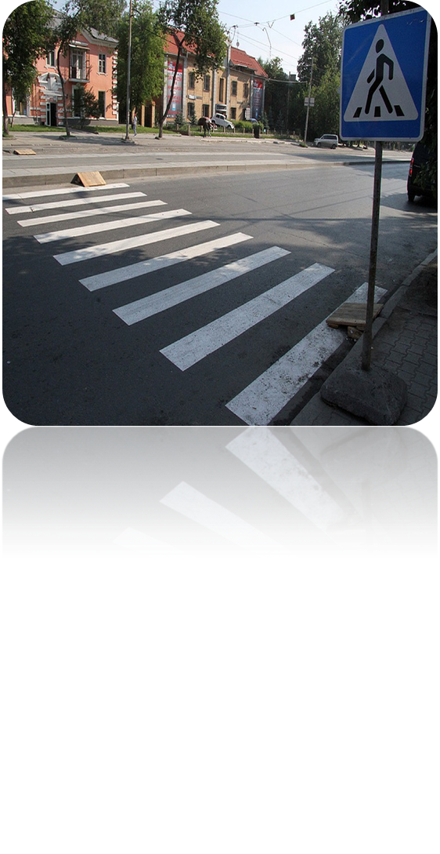
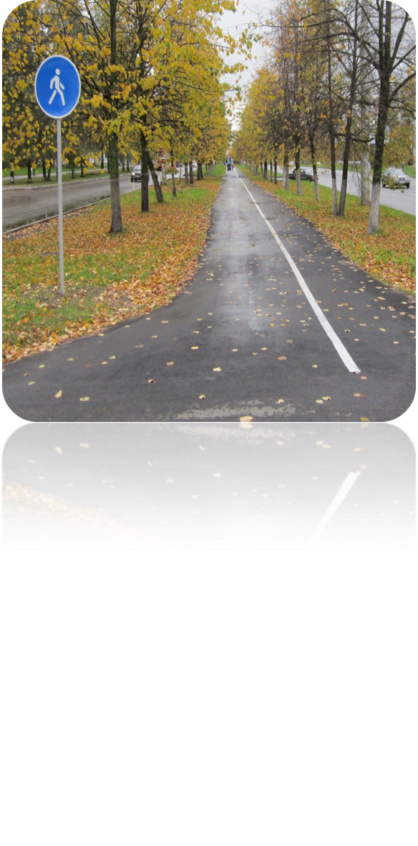
2. Путаница с имеющими самостоятельное значение терминами в ПДД: «пешеходный переход» и «пешеходная дорожка»

Slide 7
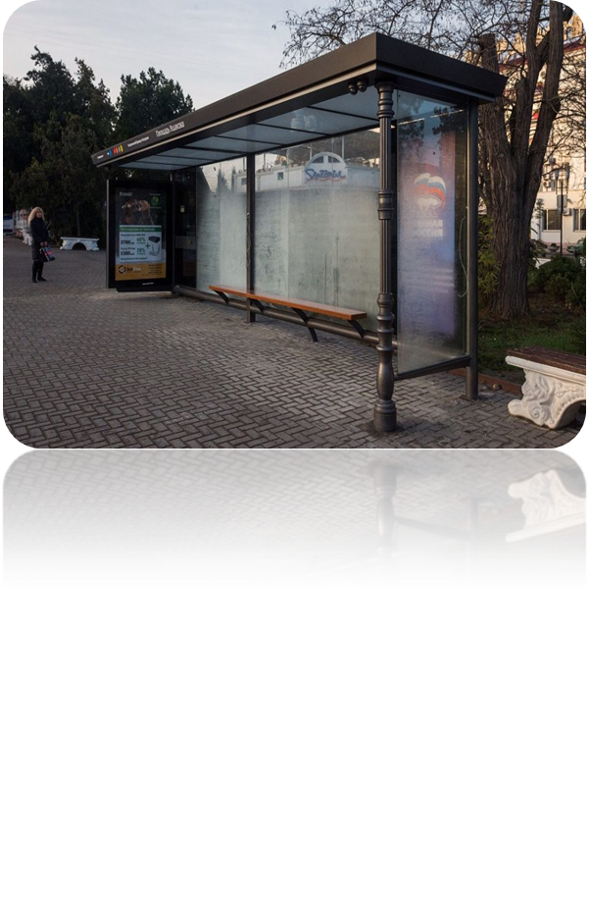
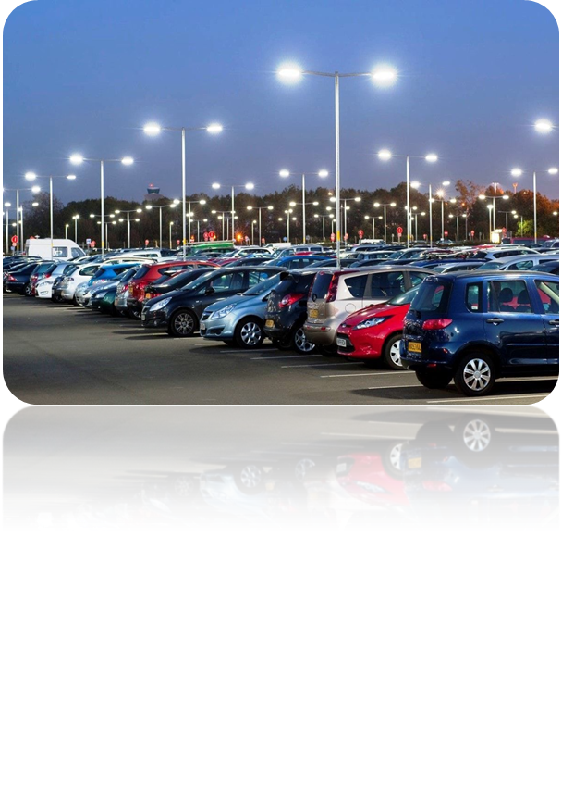
3. Путаница с имеющими самостоятельное значение терминами в ПДД: «стоянка» и «остановка»:

Slide 8
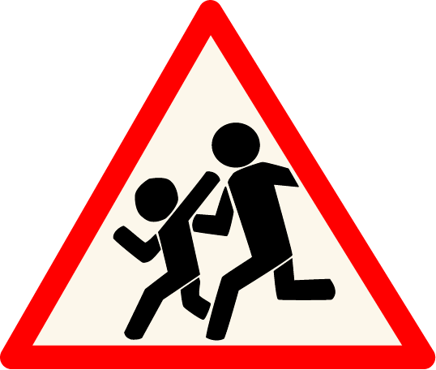
4. Начинают обучение со знаков, неактуальных для юных участников дорожного движения.
В первую очередь детям необходимо знать дорожные знаки, которые «работают» на обеспечение безопасности пешеходов.
Неправильно объясняют значение дорожного знака «Дети»
Знак « Дети» не предусматривает переход через проезжую часть именно в месте его установки, а лишь информирует водителя о том, что на дороге могут неожиданно появиться юные участники дорожного движения.

Slide 9
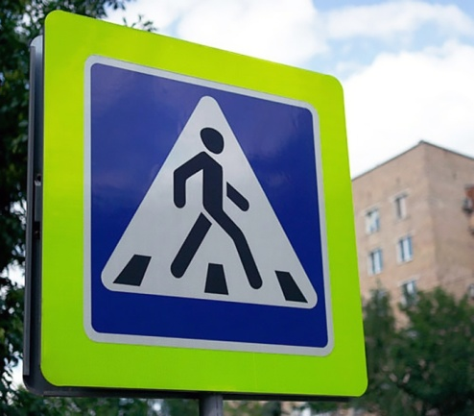
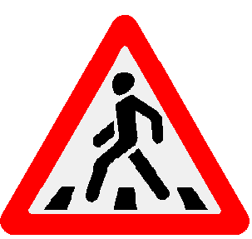
5. Неправильно называют дорожные знаки или не верно преподносят информацию, которую несут дорожные знаки. Часто путаются значения дорожных знаков
«Пешеходный переход»
Знак 5.16.1 относится к группе особых предписаний и указывает пешеходам,
что через проезжую часть необходимо переходить именно здесь
«Пешеходный переход»
Знак 1.20 относится к группе
предупреждающих знаков и предупреждает водителя о том, что впереди знак 5.16.1 – пешеходный переход

Slide 10
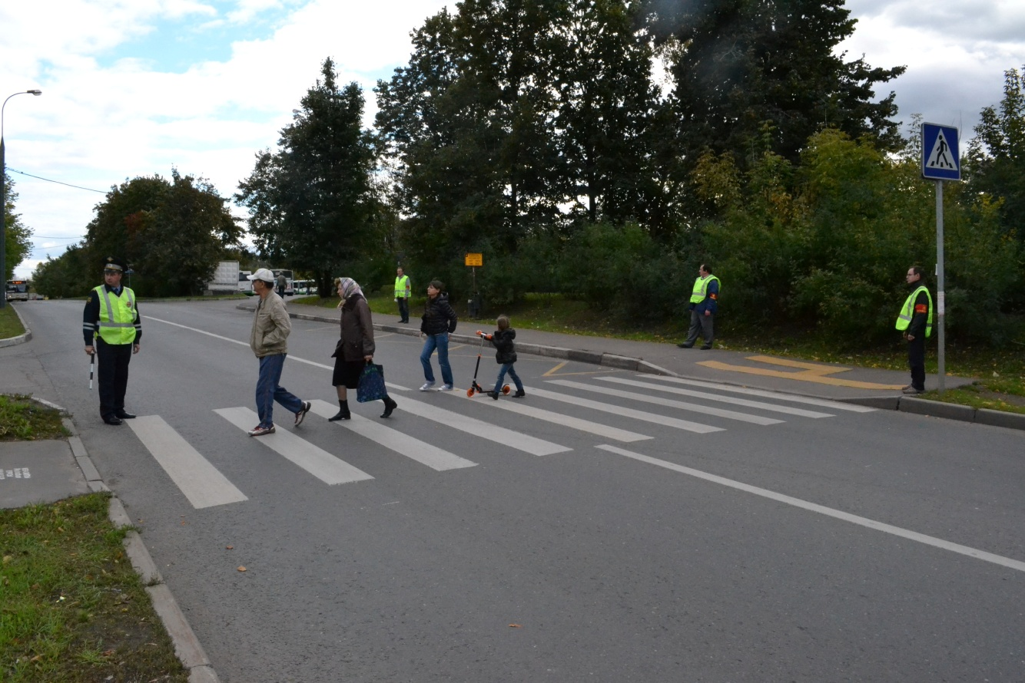
6. Учат: При переходе проезжей части посмотри налево, дойди до середины и посмотри направо.
Необходимо учить: прежде чем перейти проезжую часть – остановись, посмотри сначала налево, потом направо, и, убедившись в безопасности, переходи дорогу, постоянно контролируя ситуацию.

Slide 11
7. Учат «обходи трамвай спереди, а автобус сзади». Это правило давно устарело и создает аварийную ситуацию, так как при выходе пешехода сзади или спереди транспортного средства ни водитель, ни пешеход не видят друг друга. Необходимо учить: дождись пока транспортное средство отъедет на безопасное расстояние или переходи в другом месте, где дорога хорошо просматривается в обе стороны.
.

Slide 12
8. Учат: если не успел перейти дорогу, остановись на «островке безопасности» или на середине дороги
Необходимо учить: Нужно рассчитать переход так, чтобы не останавливаться на середине дороги и пересечь проезжую часть за один приём.
Но, если попал в такую ситуацию, стой на осевой линии, разделяющей транспортные потоки противоположных направлений, не делая шагов ни вперёд , ни назад, не оценив ситуацию, чтобы и водитель успел принять решение, как лучше тебя объехать

Slide 13
9.Учат: Красный- стой, желтый- жди, зеленый –иди.
Следуя такому правилу, дети приобретают уверенность в безопасности перехода по зеленому сигналу. В ПДД(п.6.2) сказано, что красный и желтый сигналы движение запрещают, зеленый разрешает. При этом ни слова не сказано, что зеленый сигнал гарантирует безопасность движения

Slide 14
Необходимо учить:
Красный сигнал светофора- запрещающий, так как с другой стороны горит зеленый сигнал для машин.
Желтый- не только приготовиться, а знак внимания, предупреждающий о смене сигналов светофора.
Зеленый- разрешает движение, но, прежде чем выйти на проезжую часть, необходимо убедиться в том, что все машины остановились и вас пропускают.

Slide 15
10. Учат: Не играй на дороге, у дороги, а играй во дворе дома.
Но во дворах также есть дороги, при движении по которым водители транспорта должны соблюдать ПДД в жилой зоне.
Необходимо учить :
Выходя из подъезда, уже будь внимателен и осторожен. Играй подальше от дороги , там, где нет транспорта.

Slide 16
Чтобы избежать возможных ошибок при проведении занятий по ПДД рекомендуем:
Ни одно занятие не проводите без сверки подготовленного к нему материала с текстом ПДД, как бы Вы не были уверены в его достоверности.
Следует иметь в виду, что вся учебно – методическая литература, изданная до 2012 года устарела и действующим ПДД не соответствует.
Обращайте серьезное внимание на используемую в ПДД терминологию, чтобы исключить употребление терминов, изъятых из ПДД, устаревших или не существующих понятий.
Получить рекомендации или посоветоваться о качестве какой-либо конкретной книги можно с опытными преподавателями ПДД, компетентными сотрудниками ГИБДД или методистами Детского Центра БДД « Светофор».

Slide 17
Спасибо за внимание.

